Slide 1

Vue.js ——基础入门

Slide 2
Vue介绍

Slide 3
框架是什么？
重框架
轻框架

Slide 4
什么是Vue.js
Vue.js是一套用于构建用户界面的渐进式框架；
Vue.js是最火的前端框架，React是最流行的前端框架;
Vue.js是前端的主流框架之一，和Angular.js、React,js一起并成为前端三大主流框架;
Vue.js只关注视图层。

Slide 5
两种设计模式

Slide 6
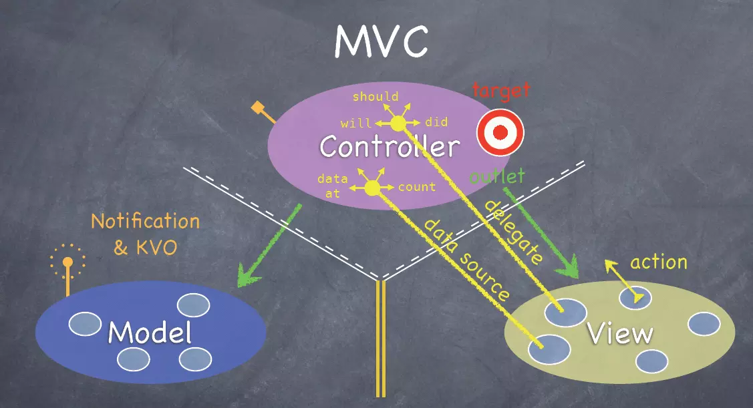
MVC
Model
View
controller

Slide 7
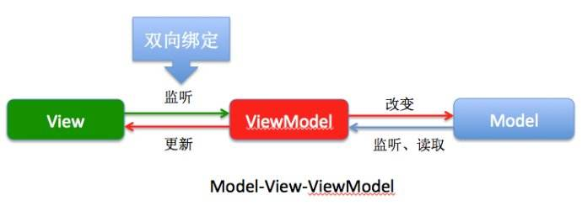
MVVC
Model
View
ViewModel

Slide 8
Vue起步

Slide 9
Vue.js安装
1、独立版本
在Vue官网直接下载Vue.min.js并用<script>标签引入
2、使用cdn方法
3、NPM方法
具体方法参考Vue手册和视频

Slide 10
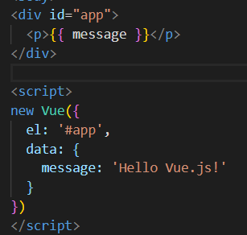
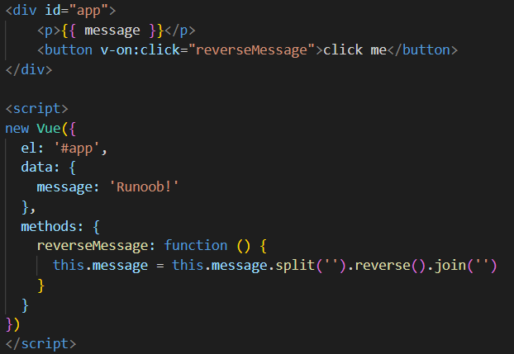

Slide 11
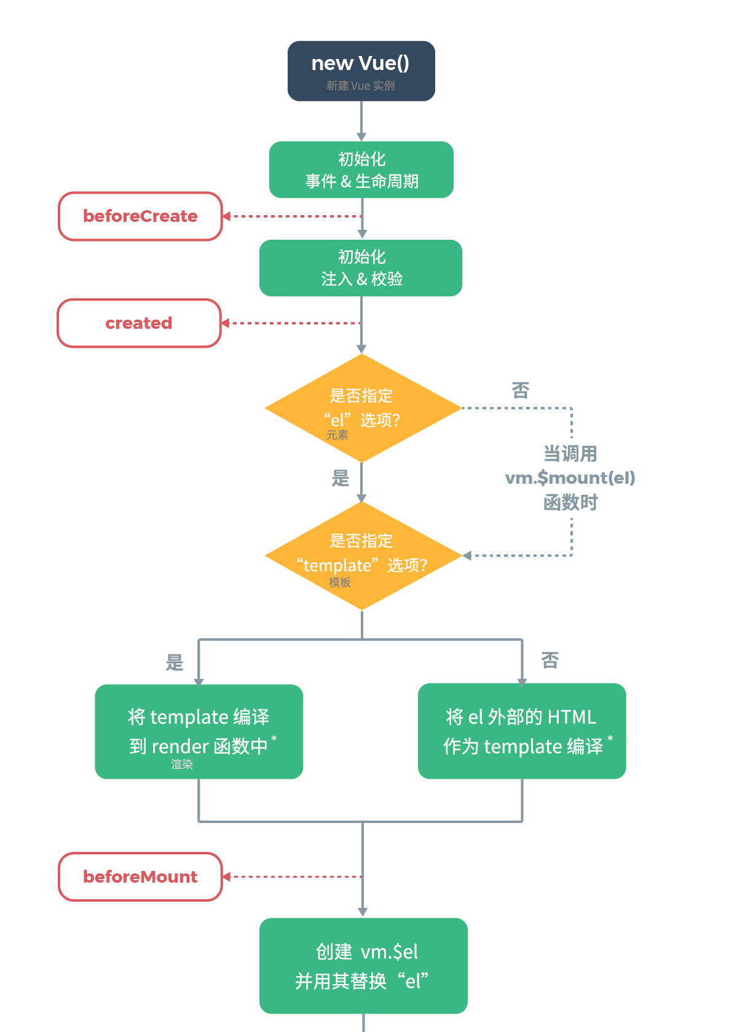
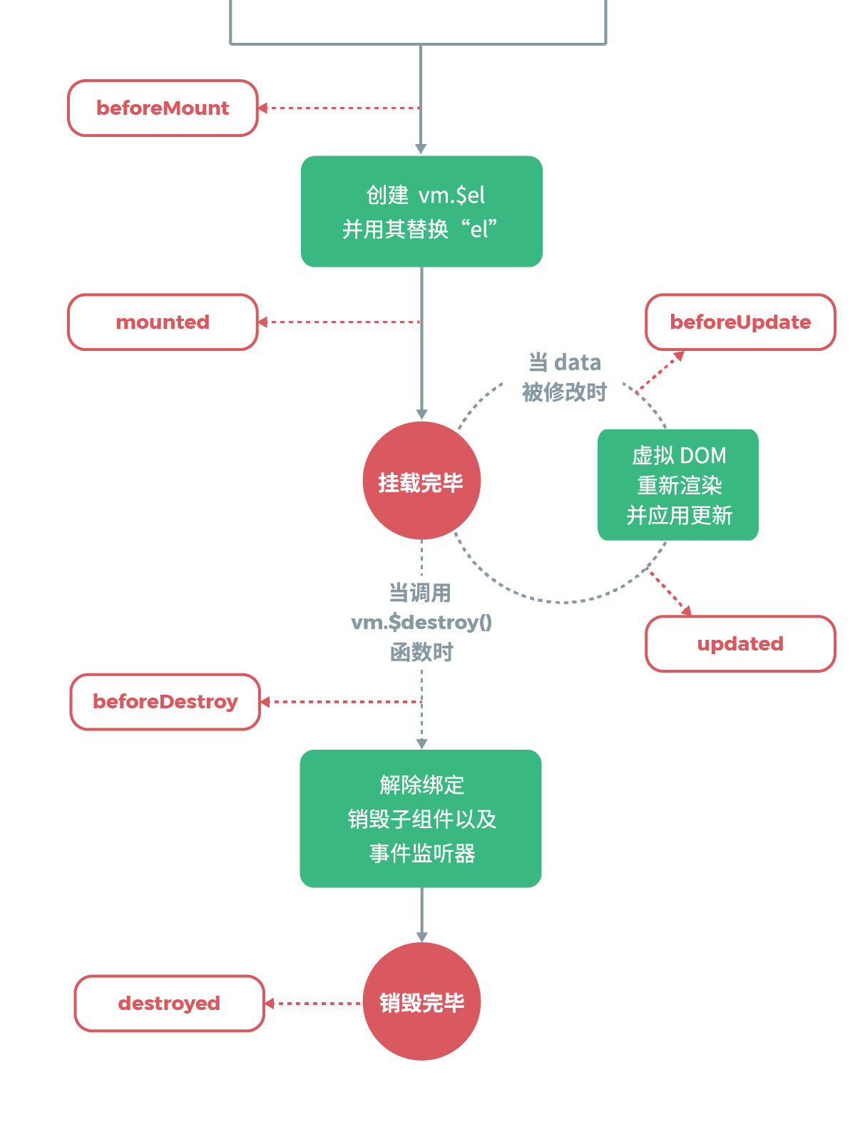
Vue生命周期

Slide 12
以后要做的事

Slide 13
Vue全家桶
Vue2.0
vue-cli
Vuex
axios
vue-router
vue-resource

Slide 14
UI框架
Element
Mint-UI
Bootstrap
Layui
FontAwesome

Slide 15
谢谢观赏

